Slide 1
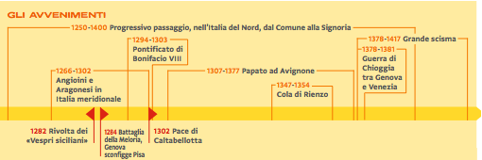
DALLA CRISI DEL TRECENTO AL RINASCIMENTO
SEZIONE 2
L’ITALIA FRA XIII E XIV SECOLO
1

Slide 2
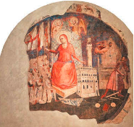
DALLA CRISI DEL TRECENTO AL RINASCIMENTO
SEZIONE 2
L’ITALIA FRA XIII E XIV SECOLO
UNITÀ 6
1
DAI COMUNI ALLE SIGNORIE
i Comuni furono dominati dai magnati, cioè i membri dell’aristocrazia
fino al 1250
Tra il 1100 e il 1250
in Italia settentrionale si formarono i Comuni
i capitani del popolo rappresentarono gli interessi del «popolo», cioè la borghesia
dalla metà del Duecento
il potere del capitano del popolo divenne permanente e ereditario
il Comune si trasformò in una Signoria
2

Slide 3
DALLA CRISI DEL TRECENTO AL RINASCIMENTO
SEZIONE 2
L’ITALIA FRA XIII E XIV SECOLO
UNITÀ 6
2
LE SIGNORIE NELL’ITALIA CENTRO SETTENTRIONALE
Ducato di Savoia
si estendeva si Francia, Svizzera e Piemonte
era uno Stato feudale
i Visconti sconfissero i Della Torre e diventarono signori di Milano
Milano
ci fu uno scontro tra le famiglie Della Torre e Visconti
nel 1277
Tra il 1385 e il 1402
Gian Galeazzo Visconti
città ricca e popolosa con un fiorente commercio di tessuti di lana
estese i suoi possedimenti a gran parte di Italia settentrionale, Toscana e Emilia
ottenne dall’imperatore i titoli di
nacque la dinastia dei Visconti
Duca di Milano nel 1395
Duca di Lombardia nel 1397
3

Slide 4
DALLA CRISI DEL TRECENTO AL RINASCIMENTO
SEZIONE 2
L’ITALIA FRA XIII E XIV SECOLO
UNITÀ 6
Genova
il potere era nelle mani del Banco di San Giorgio
associazione finanziaria gestita da una stretta oligarchia di famiglie
Verona
fu governata dalla famiglia Della Scala ( o Scaligeri)
Mantova
fu governata prima dai Bonacolsi, poi dai Gonzaga
Ferrara
fu governata dagli Este a partire dal 1264
Padova
fu governata dai Da Carrara
Venezia
ci fu la Serrata del Maggior Consiglio
Venezia divenne un’oligarchia
nel 1297
4

Slide 5
DALLA CRISI DEL TRECENTO AL RINASCIMENTO
SEZIONE 2
L’ITALIA FRA XIII E XIV SECOLO
UNITÀ 6
sette Arti maggiori (popolo grasso)
Firenze
nel 1250
il governo era nelle mani dei rappresentanti delle Arti, cioè le corporazioni
cinque Arti mediane
nove Arti minori (popolo minuto)
era una città popolosa e forte e la sua moneta (il fiorino) era molto solida
il potere passò ai priori delle Arti
organismo che comprendeva solo i rappresentanti delle Arti maggiori e mediane
nel 1285
il popolo minuto si ribellò e ci furono scontri violenti
furono emanati gli ordinamenti di giustizia per limitare il potere delle casate aristocratiche
l’equilibrio fra popolo grasso e popolo minuto rimase precario
nel 1293
5

Slide 6
DALLA CRISI DEL TRECENTO AL RINASCIMENTO
SEZIONE 2
L’ITALIA FRA XIII E XIV SECOLO
UNITÀ 6
Siena
fu retta prima dai consoli, poi dal podestà
tra il 1350 e il 1400
iniziò il suo declino
Urbino
fu controllata dall’imperatore Federico II
fino al 1250
poi divenne indipendente
governata dai Montefeltro
6

Slide 7
DALLA CRISI DEL TRECENTO AL RINASCIMENTO
SEZIONE 2
L’ITALIA FRA XIII E XIV SECOLO
UNITÀ 6
3
LO STATO DELLA CHIESA
proclamò il Giubileo nel 1300
Nel 1294
divenne papa Bonifacio VIII
emanò la bolla Unam Sanctam
nel 1296
ribadiva che il papa era superiore a ogni altra autorità
Il re di Francia Filippo IV il Bello
impose le tasse al clero francese
il papa lo scomunicò
inviò in Italia un plenipotenziario per catturare il papa
schiaffo di Anagni
7

Slide 8
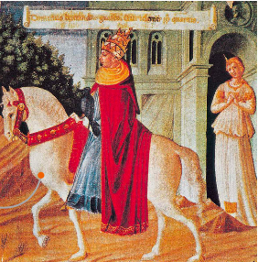
DALLA CRISI DEL TRECENTO AL RINASCIMENTO
SEZIONE 2
L’ITALIA FRA XIII E XIV SECOLO
UNITÀ 6
tutti i papi furono francesi
papa Clemente V
trasferì la sede pontificia ad Avignone
cattività avignonese (dal 1309 al 1377)
nel 1309
periodo di corruzione e decadenza
dal 1347 al 1354
a Roma prese il potere Cola di Rienzo
papa Gregorio IX tornò a Roma
nel 1377
finì la cattività avignonese
8

Slide 9
DALLA CRISI DEL TRECENTO AL RINASCIMENTO
SEZIONE 2
L’ITALIA FRA XIII E XIV SECOLO
UNITÀ 6
nel 1378
fu eletto papa il napoletano Urbano VI
i cardinali francesi non lo riconobbero e elessero
l’antipapa Clemente VIII
ci fu il Grande Scisma
dal 1378 al 1417
periodo in cui la Chiesa ebbe due papi e due curie, una a Roma e l’altra ad Avignone
9

Slide 10
DALLA CRISI DEL TRECENTO AL RINASCIMENTO
SEZIONE 2
L’ITALIA FRA XIII E XIV SECOLO
UNITÀ 6
4
L’ITALIA MERIDIONALE
nel 1258
divenne re del Regno di Sicilia
Manfredi
figlio illegittimo di Federico II
attuò una politica ostile al papa
il papa diede la Corona di Palermo a Carlo d’Angiò
nel 1263
fratello del re di Francia
Carlo d’Angiò sconfisse Manfredi nella battaglia di Benevento
finì la dinasta sveva
nel 1266
10

Slide 11
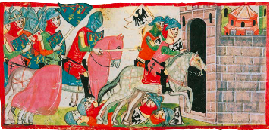
DALLA CRISI DEL TRECENTO AL RINASCIMENTO
SEZIONE 2
L’ITALIA FRA XIII E XIV SECOLO
UNITÀ 6
Vespri sicilani
rivolta popolare contro il governo angioino
nel 1282
scoppiò una guerra tra
Carlo d’Angiò
Pietro III d’Aragona
reclamò il trono perché
era il marito della figlia di Manfredi
la pace di Caltabellotta
divise in due il Regno di Sicilia
nel 1302
Regno di Napoli governato dagli Angiò
Regno di Sicilia governato dagli Aragonesi
trasformarono la Sicilia in un dominio diretto della Spagna
la Sicilia perse l’indipendenza
11

